Slide 1
朝鮮民主主義人民共和国との関係
国際関係のなかで苦慮する中国
2003年から６カ国協議の議長国
（朝鮮半島の非核化を目指す）
→06,09,13,16年に北朝鮮は核実験→国連の制裁決議案に中国賛成（中国は常任理事国)
10年11月 延坪島の砲撃
→北朝鮮の崩壊は避けたい中国
（核拡散、少数民族問題）
→16年 北朝鮮からの鉱物資源輸入禁止も含む厳しい制裁措置（国連）

Slide 2
中朝の経済関係は緊密化
ソ連・東欧圏の崩壊後
→中国が最大の貿易相手国（援助も含む）

Slide 3
北朝鮮にとって中国は7割を占める最大の相手国（中国にとっては北朝鮮は0.1％）
援助（原油や食糧）～生命線を中国が握る
→2014年以降統計上は原油の対朝輸出ゼロ
投資や委託加工貿易も（鉱物資源や衣類、水産業）
09年～中朝国交60周年
（核実験にも関わらず、温家宝訪朝）
→大型援助の約束
北朝鮮：09年11月末～デノミ、市場の閉鎖
→結局うまくいかず（元に戻る）
→北朝鮮でも所得格差が拡大

Slide 4
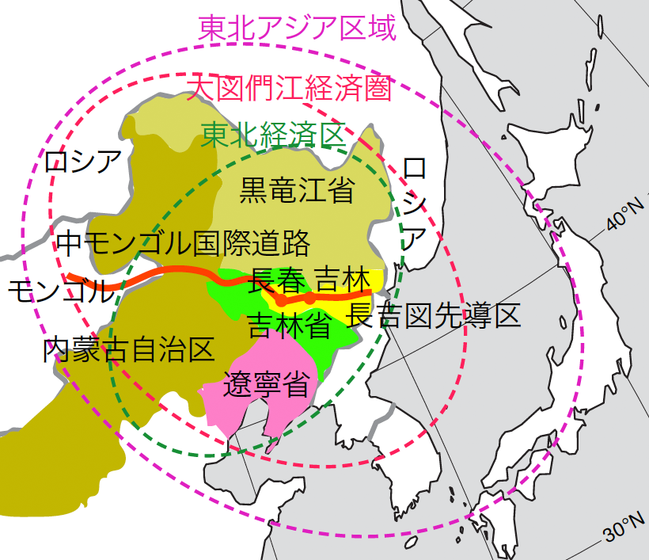
中国東北地方の開発と北朝鮮
09年国務院「図們江区域開発計画要綱（長吉図開発開放先導区）」の発表
北朝鮮・羅津港の租借権
→吉林省は海への出口
遼寧省・丹東に接する黄金坪、威化島の開発は中国にとって利があるか？

Slide 5
90年代の図們江開発計画との違い
90年代 UNDPの主導で中朝ロ韓モンゴルが開発をめざす（日本はオブザーバー参加）
経済的な必然性のない人為的な経済圏
ロシア・北朝鮮が非協力
長吉図開発開放先導区
中国の国家プロジェクトとして発足
（09年10月温家宝訪朝の際に北朝鮮の了解を得る）
長春市、吉林市、図們江地域の開発を中心に北朝鮮やロシア、モンゴルとも協力

Slide 6
金正恩時代の中朝関係
＊訪中できない金正恩
＊習近平は訪朝の前に訪韓（2014年7月）
＊張成沢事件(13年12月）の影響は？
＊金正男事件（？）の影響
＊核実験を遂行した金正恩に対する中国の怒り→国連の制裁案に中国賛成
＊習近平（先核問題） cf.胡錦濤（先経貿）
＊（これまでは軍が北朝鮮を支持）
予備役中将に「朝鮮が崩壊しても中国は救えない」
（アドバルーン的に報道か）
＊米韓のTHAAD配備に対する思惑

Slide 7
北朝鮮の核に対する中国の拒否反応
＊2013年2月 北朝鮮は3度目の核実験
その直前の「環球時報」『もし朝鮮が3度目の核実験をするなら、朝鮮は代償を払わなければならない。』～中国は各種の援助を減少させる
＊2014年12月「朝鮮を捨てることはあり得ないという見方に同意できない」（ 「環球時報」）
＊北朝鮮が6回目の核実験を行うのであれば、中国は石油貿易を制限する(2017年4月）→これまでにない厳しい措置をとる（5月）
→北朝鮮「米国の笛に踊らされている」として中国を批判
～「中朝友好協力相互援助条約」の無効も示唆
中朝関係の主導権は中国にある。（4月に北朝鮮は核実験を抑制）
＊北朝鮮が核を持つことは中国の国家利益に背く
中国は米国の手先になっているわけではない
（米国にいわれたから制裁をするわけではない）

Slide 8
北朝鮮経済への影響は？
＊補償貿易も含め中国の投資が拡大（鉱山、加工業）
→採掘機械やトラック、繊維類等の対朝輸出増加
→中国の対北朝鮮輸入が急増
→14年以降減少（中国の景気減速も影響か）
＊11年6月 羅津と黄金坪で各々起工式
→開発してもメリットがない黄金坪に中国は興味示さず（丹東市に熱意がない）（管理委員会方式を中国が嫌う）
＊新しい友好大橋の建設→北朝鮮側の道路の建設進まず→利用できず

Slide 9
中朝：普通の関係か、特殊な関係か
中朝貿易が増加→張成沢事件のあとは？
(2013年2月 北朝鮮の核実験
～輸出9.9％減の7億2116万㌦、輸入3.8％増の5億8813万㌦
～中国の四大国有商業銀行、北朝鮮の銀行との取引停止）
中国の対朝投資が増加→投資の一巡（？）
＊2014年 原油の輸出ゼロ(対朝輸出3.0％減の35.2億㌦、対朝輸入2.5％減の28.4億㌦、原油を除くと対朝輸出は16.1％増）
→ビジネスの部分は進んでいる（？）
＊中国は世界中で資源開発→景気後退で需要減
＊食糧供給は不安定

Slide 10
中国の対朝制裁は本気か？
＊2014年の中国の対朝輸出3.0％減の35.2億㌦
対朝輸入2.5％減の28.4億㌦
→14年原油を除くと対朝輸出は16.1％増
2015年はさらに輸出16.4％減（29.5億㌦）
輸入12.6％減（24.8億㌦）
→中国の原油の総輸出は62.9％減の60万㌧
→対朝原油輸出（実際にはあるとの説も）
14年対朝輸入～石炭6.5％減、鉄鉱石7.5％減
15年 石炭輸入1億4979万㌦（7.6％減）1963万㌧（26.9％増）
17年2月～石炭の対朝輸入制裁の上限に達したとして
17年中の石炭輸入停止

Slide 11
中国とロシアとの関係
1960年代～中ソ対立、国境紛争も
89年：ゴルバチョフ書記長（当時）の訪中
→中ソ対立は終わりを告げる
（ロシアの経済情勢の影響を受けるも）中ロ貿易は概ね順調に発展

Slide 12
中ロ経済関係～最近の問題
97年のアジア経済危機→ロシアにも波及（98年）→中ロ貿易も減少
08年 資源価格の高騰（貿易額増加）
09年 資源価格が下がる→中国の輸入減
中国の輸出も減（一般機械、電気機械、履物）
ロシアが自動車輸入に高関税
ロシアが木材輸出に高関税
09年10月 「中華人民共和国東北地区とロシア連邦極東および東シベリア地区の合作規画綱要（2009-2018）」
14年 ロシアと天然ガス協力プロジェクト覚書
調印（2018～30年 供給）

Slide 13
上海協力機構（SCO)
96年4月 中国、ロシア、カザフスタン、キルギス、タジキスタン（上海ファイヴ）＋
05年にウズベキスタンを加え、上海協力機構
①貿易投資促進、
②財務省・中央銀行総裁会議の開催検討、
③国境を越えたインフラ整備
④農業分野の協力、
⑤税関での貿易手続きの簡素化、
⑥感染症対策や災害救助の共同対応（09年10月首相会議での決定）

Slide 14
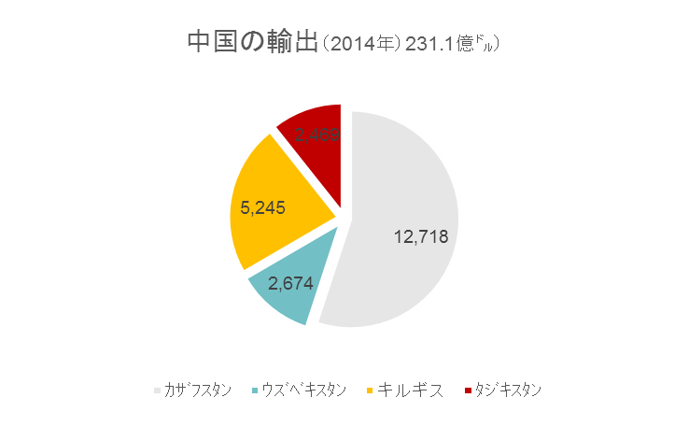
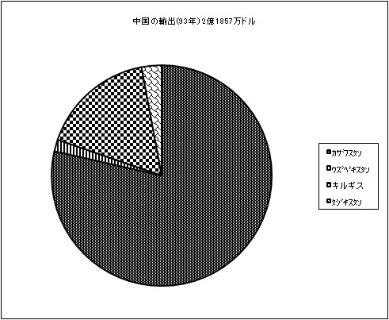
(ロシア以外の）SCOへの輸出
93年～2.2億㌦（8割近くがカザフスタン向け）
09年～157.5億㌦（46％がカザフスタン向け）
14年～231.1億㌦（55.0％がカザフスタン向け）
資源輸出国への中国の輸出が多い
（貧しい国には、中国が貿易タイドローンを与え、輸出している）

Slide 15
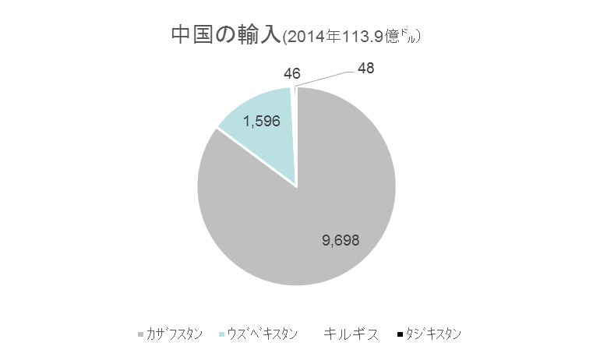
(ロシア以外の）SCOからの輸入
石油や亜鉛、銅などの資源輸出国であるカザフスタンからの輸入が多く、中国の入超
「資源外交」との批判→ウズベキスタン、キルギス、タジキスタンと各々金融や通信、農工業、教育での協力約束、カザフスタンに対しては100億㌦の借款供与

Slide 16
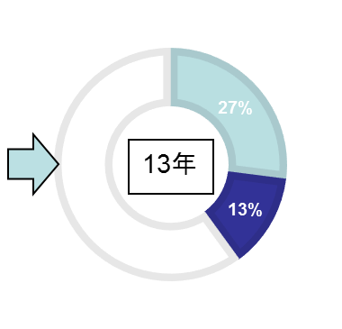
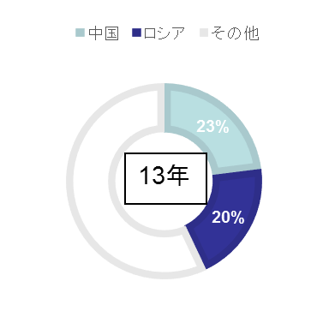
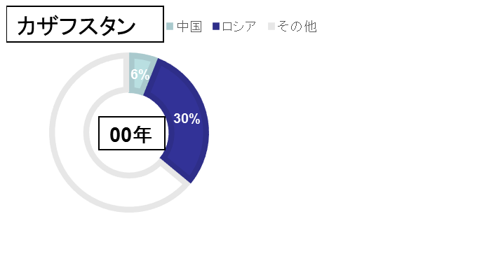
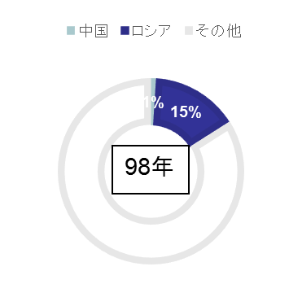
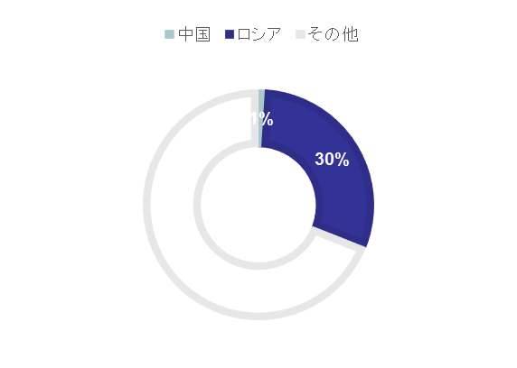
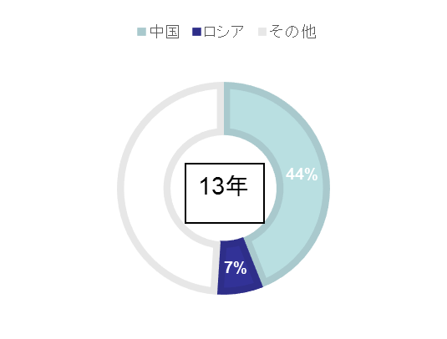
中国と中央アジアの貿易推移
（「日本経済新聞」2015年10月24日）
ウズベキスタン
トルクメニスタン
00年

Slide 17
中国とロシアの対中央アジア貿易

Slide 18
中央アジアへの投資
90年代後半から本格化
中国石油天然気集団（CNPC)カザフスタンの油田採掘権および経営権を取得
しかし2003年には
北カスピ海での国際入札～落札するも、失敗に（中国のプレゼンスが大きくなりすぎることへの懸念）

Slide 19
辺境貿易
三沿開発～沿海、沿江（長江流域）、沿辺（辺境地域）の開発の一環
本来は辺境地域での産品の貿易であったが、実際には他地域の産品の貿易も
人民元決済が行われている地域が少しづつ増える（西南地域で多い）
跨境経済合作区～新疆ウィグル自治区とカザフスタンの国境の街～霍爾果斯 に建設
「シルクロード経済ベルト」（一帯一路、AIIB)
cf.ロシア～ユーラシア連合、
韓国～ユーラシア・イニシアティブ

Slide 20
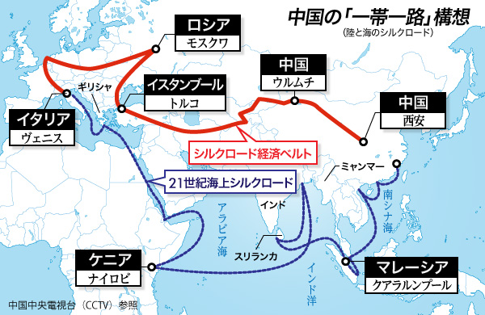
一帯一路

Slide 21
「一帯一路」とは
＊2013年9月習近平が提唱
＊陸のシルクロード、海のシルクロード
＊必要なインフラ投資8兆㌦
→国際機関としてのAIIBの設立
（→鉄鋼やセメントなど中国の余剰生産物を投入できる？）
＊隣接地域でも民族・文化・宗教が
違うことも～安定するのか

Slide 22
中国～ASEANとの関係
ASEAN（東南アジア諸国連合）
中国の改革開放前後には軋轢も
90年代～自由貿易協定で出遅れた東アジア
（東アジア経済協議体をマレーシアが提唱したが、米国の反対により成立せず）
→97年のアジア経済危機を経て、相互に資金を融通しあうシステム（チェンマイ・インシアティブ）など協力関係ができる

Slide 23
中国・ASEAN自由貿易圏
02年 中国・ASEAN包括的経済協力枠組み合意→（10年以内に）中国・ASEAN自由貿易圏
（FTAは当初日中韓+ASEANがめざされたが、日中韓が進まなかったことから、中国+ASEANが先行）
03年10月 中国とタイ～野菜108品目、果物8品目で関税撤廃
04年11月 中国・ASEAN包括的経済協力枠組み合意貨物貿易協定、紛争解決メカニズム合意
07年1月 サービス貿易協定
09年8月 投資協定

Slide 24
中国・ASEAN自由貿易圏（２）
2010年に関税撤廃（CLMVは15年）
2010年中国の対ASEAN輸出30.1％増（1382億㌦）、輸入44.8％増（1546億㌦）
15年は輸出2.0％増の2775億㌦、輸入6.5％減の1947億㌦
16年の輸出は7.7％減の2560億㌦、輸入0.9％増の1962億㌦

Slide 25
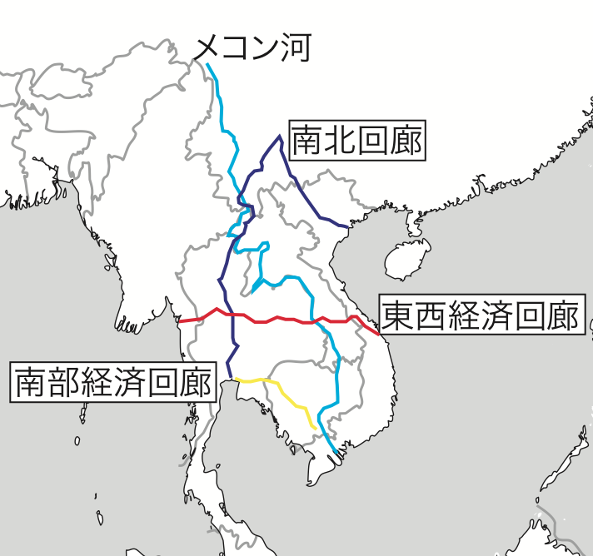
ASEANとの地域統合の進展
～大メコン圏～
南北経済回廊

Slide 26
開発協力と問題
北部湾（トンキン湾）開発～主にベトナムと
海底油田や水産資源の問題あるも
→領海線画定協定、漁業協力協定（00年12月調印）
中越辺境貿易
ベトナム側税関が週末に休日になるために通関が滞る

Slide 27
残る問題点
ミャンマーとの問題
ミャンマーから雲南省へパイプライン敷設中
（安全性に問題あるマラッカ海峡を通過しないで陸上輸送）→現軍事政権を利することに
ミャンマーの民主化に伴って中国との間に軋轢
領土問題
南沙(スプラトリー）・西沙（パラセル）諸島
→原油→フィリピン、ベトナムと共同探査
02年(南シナ海問題を平和的に解決する「行動宣言」→ASEAN側は法的拘束力のある「行動規範」への格上げを求めている
→14年～西沙に海底掘削装置建設（ベトナムとの紛争）,南沙で岩礁の埋め立て（フィリピンと紛争）
→16年 仲裁裁判所は中国の主張に根拠無との判断

Slide 28
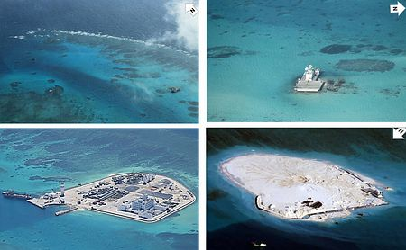
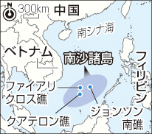
12年3月→13年2月→14年3月→15年5月

Slide 29
ASEAN市場での日中

Slide 30
アフリカとの関係
中ソ対立、東西冷戦の時代～アフリカへの援助
→国際社会における支持を必要としたため
例えばタンザン鉄道（タンザニアとザンビアを結ぶ鉄道）→75年10月に開通（1億8900万㌦）
→政治的な面が優先され赤字に陥る
（改革開放後はしばらくは自国の経済建設が忙しかったので、援助は少なく）
2000年 中国・アフリカ・フォーラム

Slide 31
中国ーアフリカ経済関係
貿易～02-08年毎年30％以上の増
(09年は輸出6.8％減の477.4億㌦、
輸入22.6％減の433.3億㌦）
（１6年輸出15.0％減の922億㌦、輸入19.0％減の569億㌦）
（アンゴラ(原油）、スーダン(原油）と南アフリカ（ﾀﾞｲﾔﾓﾝﾄﾞ）が多い）

Slide 32
「新型の戦略的パートナーシップ」
06年9月胡錦濤
00～03年にアフリカ援助245項目（中国が約束した新規の対外援助の44％）
他に優遇借款や債務の返済免除も
中国はかつて台湾の援助を「金権外交」と非難
→中国の援助も台湾との外交綱引きという側面も

Slide 33
資源狙いか
人権問題を抱えている国からも資源輸入
例えば
スーダン（民族紛争から英米が経済制裁をしている）から原油を輸入
07年2月にスーダン訪問した胡錦濤主席はダルフール紛争の「全面停止が急務」
しかし09年11月には資源・エネルギー分野の協力拡大の文書に調印

Slide 34
「新植民地主義」非難への弁明
資源獲得や輸出市場確保に対し「新植民地主義」として非難が→弁明に努める
温家宝「中国はアフリカに学校や病院、マラリア予防センターなどを建設し、受益者は1億人。
中国はアフリカ援助にいかなる条件もつけない」
→しかし中国のアフリカからの輸入品目の69％は原油、そのほかは鉄、マンガン、クロム、銅、ダイヤモンドなどの鉱石が12％

Slide 36
中国の対アフリカ投資
15年末までの累計346.9億㌦(シェア3.2％）
(南ア47.2億㌦、ﾅｲｼﾞｪｴﾘｱ23.7億㌦,ｻﾞﾝﾋﾞｱ23.3億㌦、スーダン18.1億㌦、アンゴラ12.6億㌦など）
（『中国商務年鑑2016』pp.218-219）
鉱産物資源の開発、携帯電話網の敷設
労働者までも中国から連れて行くので、地元の雇用創出に貢献していないとの批判も
2010年7月からアフリカ最後進国26カ国の対中輸出品目の60％に対して関税免除
2010年11月 習近平副主席（南ア、ｱﾝｺﾞﾗ、ﾎﾞﾂﾜﾅ歴訪）→ﾎﾞﾂﾜﾅに600万㌦の開発支援など
2014年5月 李克強総理（エチオピア、アフリカ連合本部、ナイジェリア、ｱﾝｺﾞﾗ、ケニア）
「回廊外交」

